Slide 1



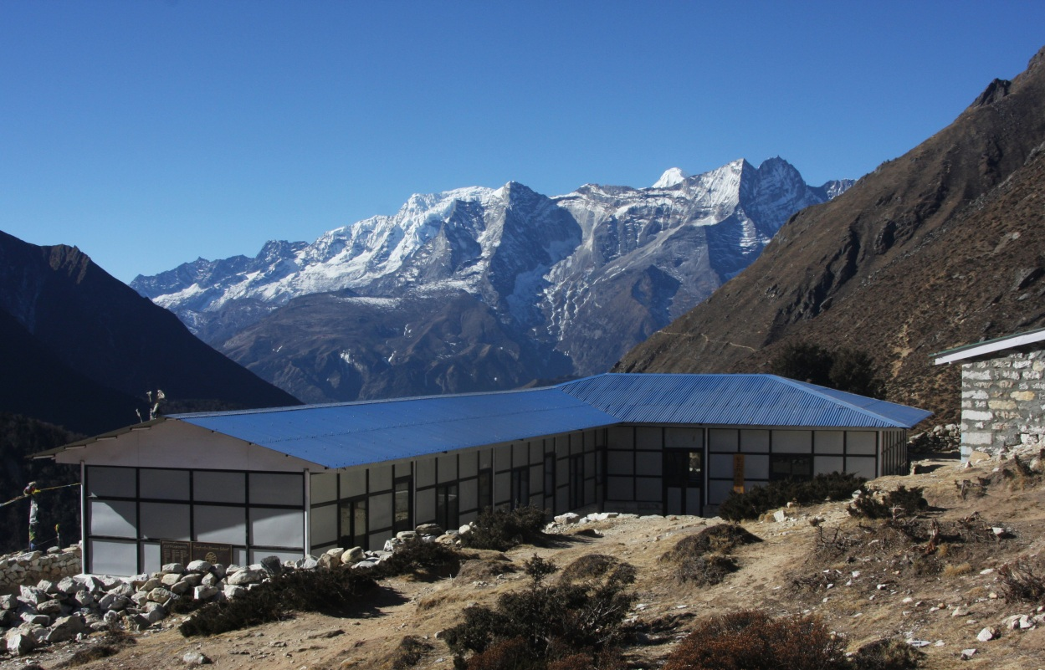



젊은이여 함께하자!!!
네팔에서 샘솟는 희망
휴먼스쿨 해외 봉사자 모집
은행동청소년문화의집과
엄홍길휴먼재단이 함께하는
설원속에 피어나는 휴먼스쿨
공적개발 원조사업(ODA)
  모집 및 선발
  활동내용
1
모집기간 : 2017년5월24(수)~6월30일(금)
1
파견국가 : 네팔
2
모집대상 : 중•고•대학생 누구나 지원 가능
2
파견기간 : 2017년10월30(월)~11월11일(토)
3
모집인원 : 17명 내외
3
파견활동 : 학교건물 신축지원
화장실 확장 및 보수
놀이시설 구축
양국의 문화 교류
4
참 가 비 : 총175만원
항공비 : 150만원 (국내,네팔)
숙식비 : 25만원 (11박13일, 3식)
5
접수방법 : 은행동청소년문화의집 홈페이지
공지사항, 신청서 다운로드, 작성 후
이메일 접수 yijink74@naver.com
  활동혜택
6
문 의 처 : 은행동청소년문화의집 031-729-9914
담당자 김무진(010-5215-4942)
1
사전활동 자원봉사 시간 발급

